Slide 1
11月16日 報告会
8535048Y 田原直哉

Slide 2
研究手順
符号理論の学習、福田さんの作成したプログラムを理解する
Aesthetic QRコードの仕組みを理解する
実際にプログラミングを行いAesthetic QRコードを生成する
計算速度および精度について研究を行う
卒業論文を作成する

Slide 3
RS符号の理解への道のり
ハミング符号
今回はBCH符号について学習した
巡回符号
拡大体
BCH符号
非2元
RS符号

Slide 4
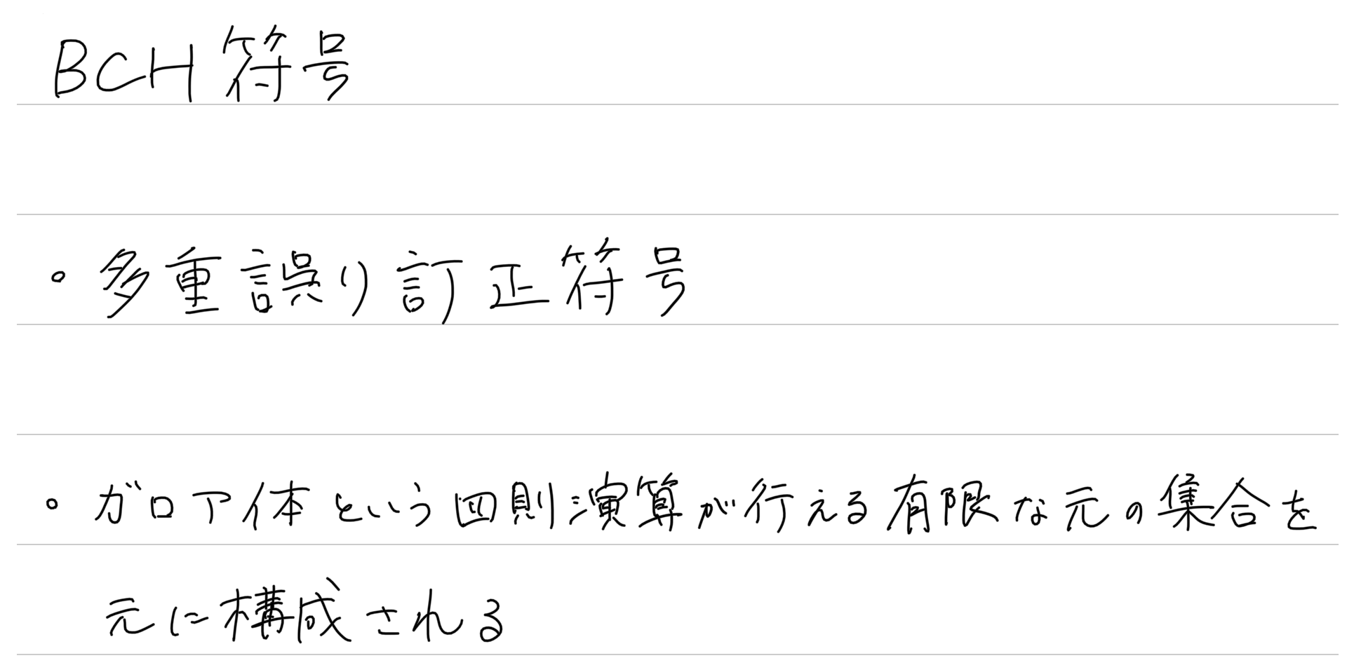
BCH符号とは

Slide 5
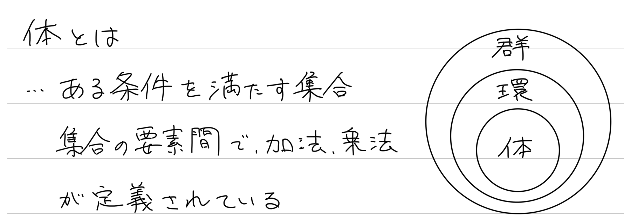
体とは

Slide 6
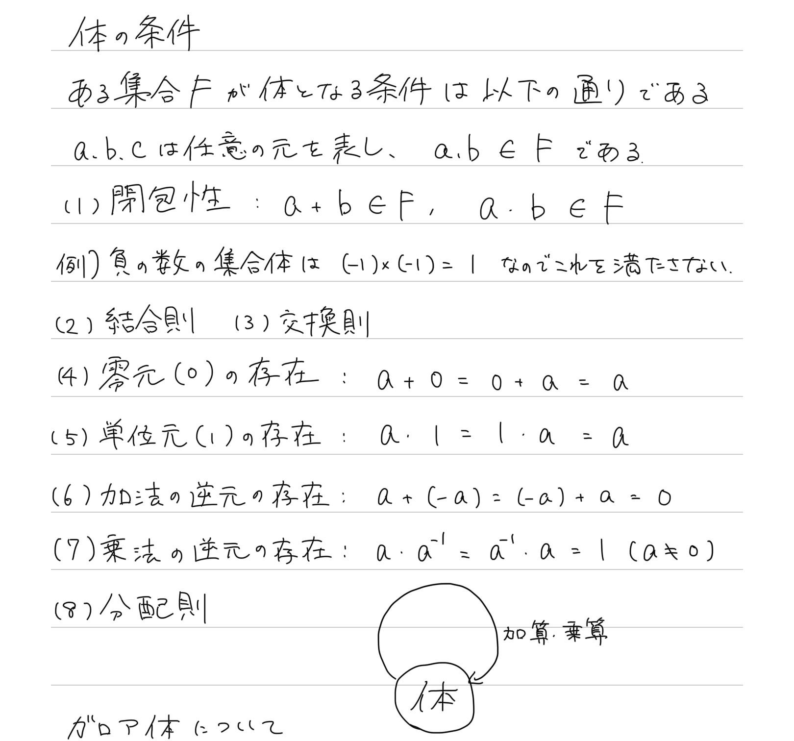
体の条件

Slide 7
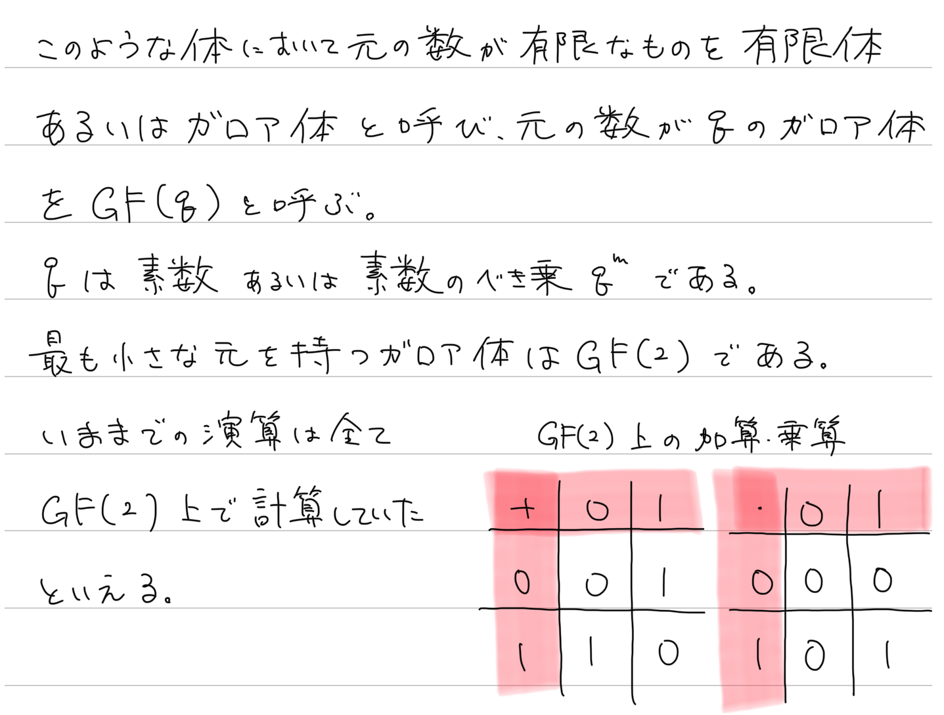
ガロア体について

Slide 8
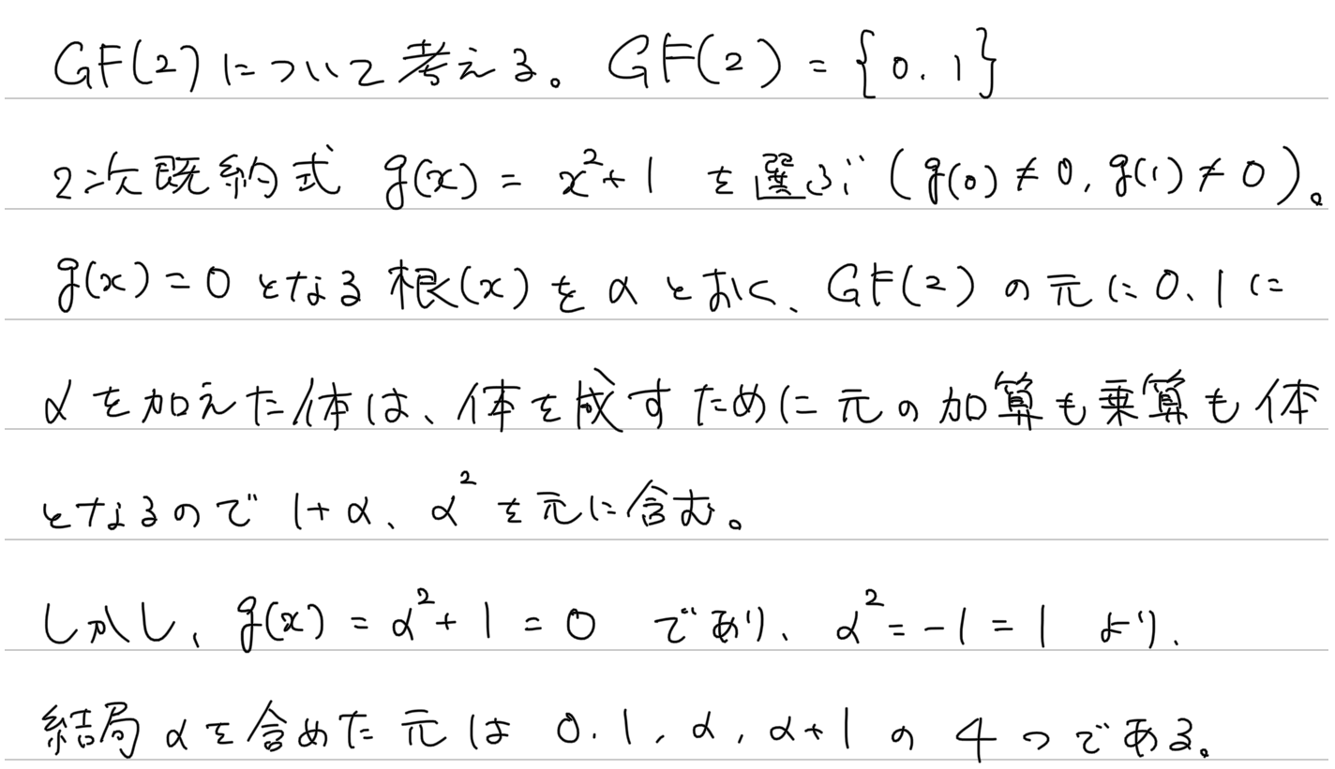
拡大体について

Slide 9
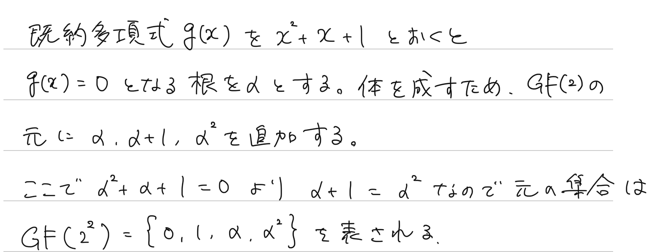

$g\left(x\right)=x^{2}+x+1$ とした場合の拡大体

Slide 10
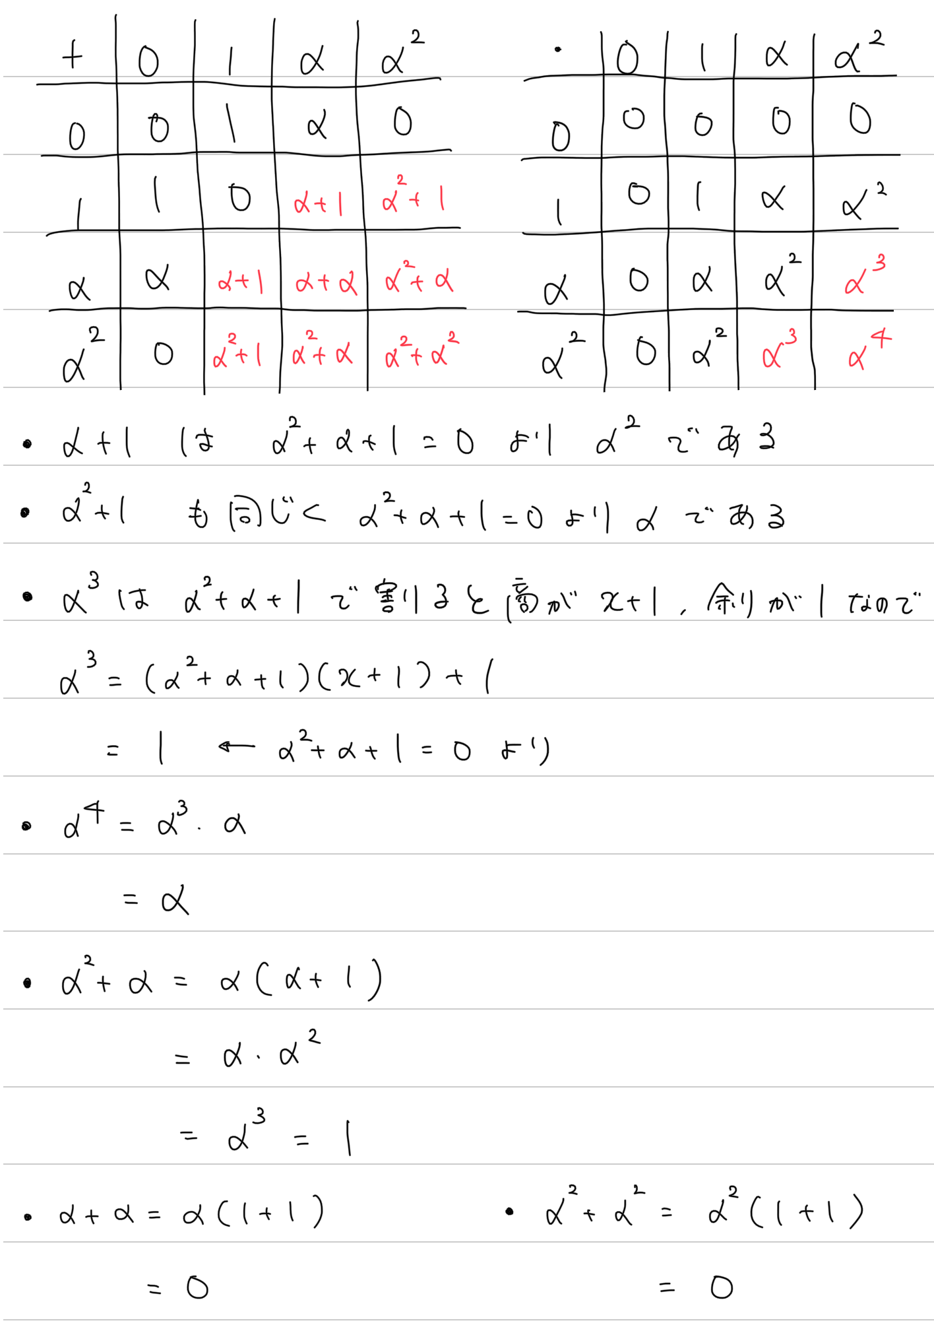
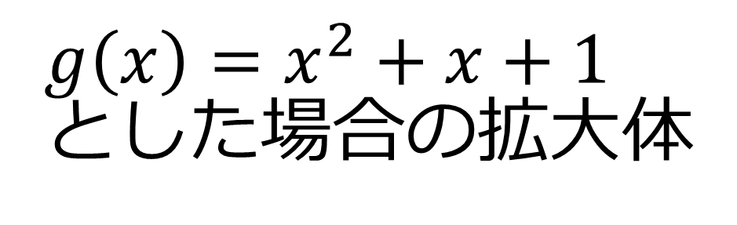
$g\left(x\right)=x^{2}+x+1$ とした場合の拡大体

Slide 11
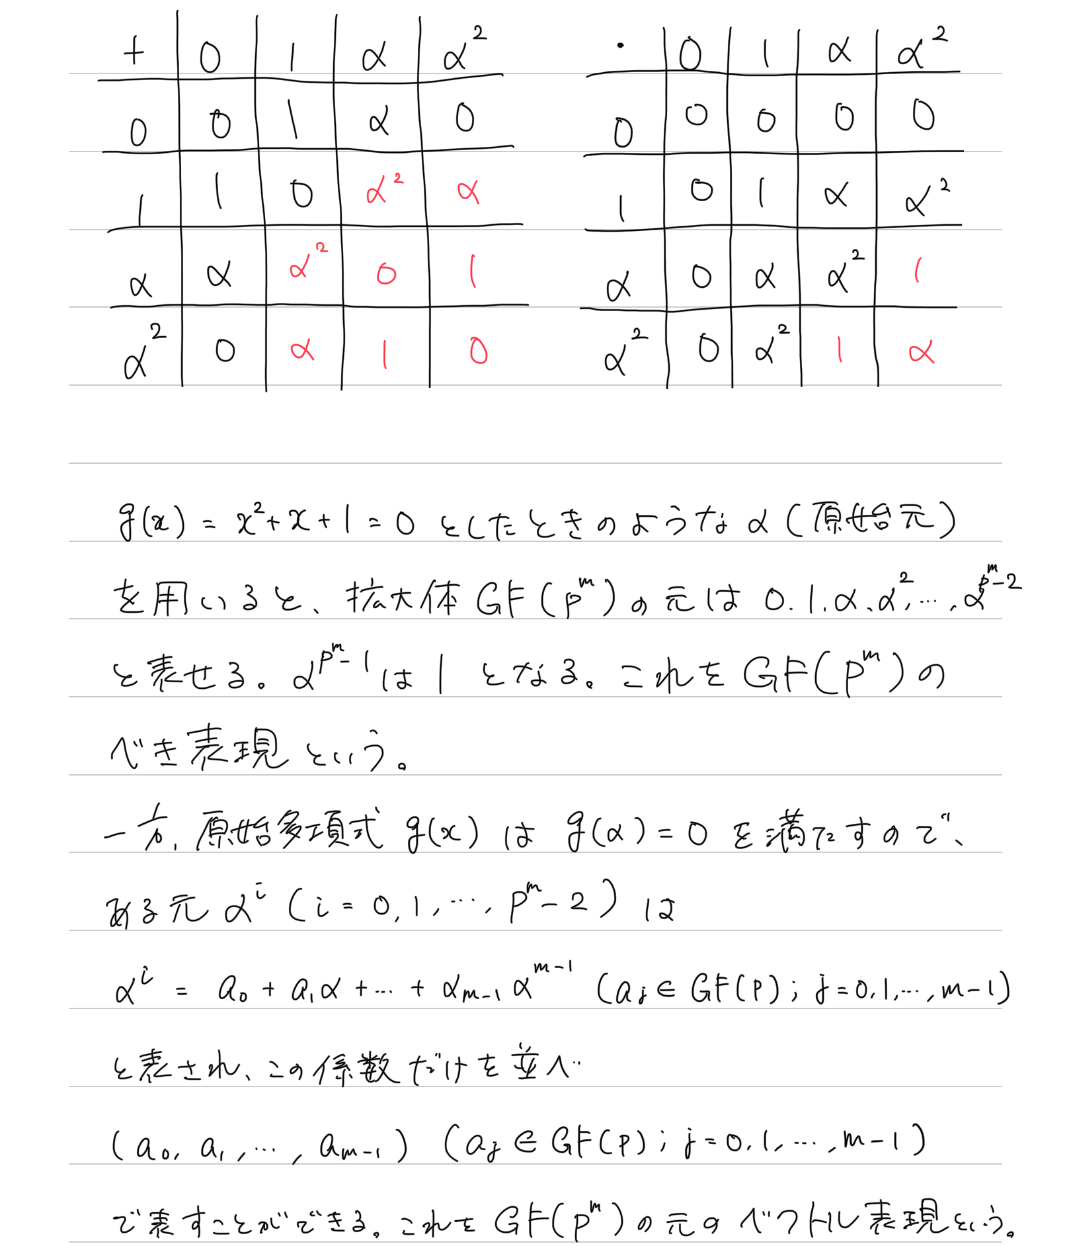
$g\left(x\right)=x^{2}+x+1$ とした場合の拡大体
根αのべき乗で０以外のすべての元が表現できた。
このαを拡大体の原始元といい、この既約多項式
を特に原始多項式という

Slide 12
べき表現、ベクトル表現

Slide 13
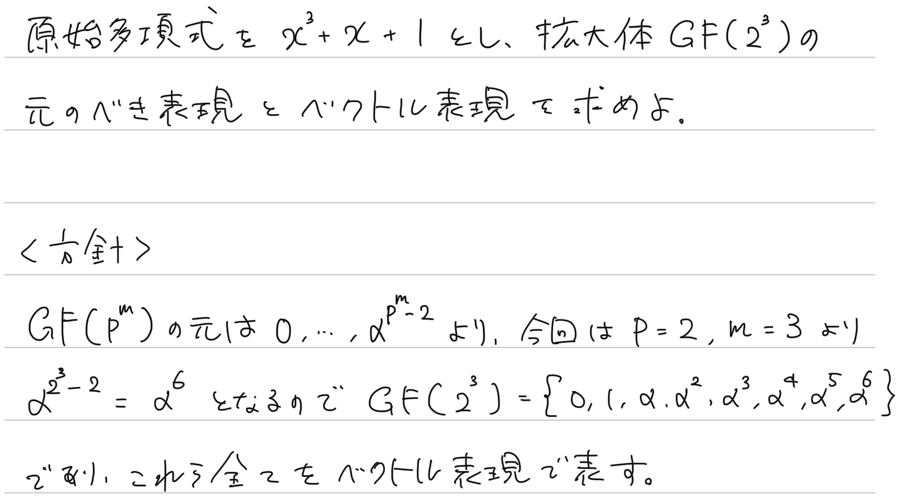
例題5.7

Slide 14
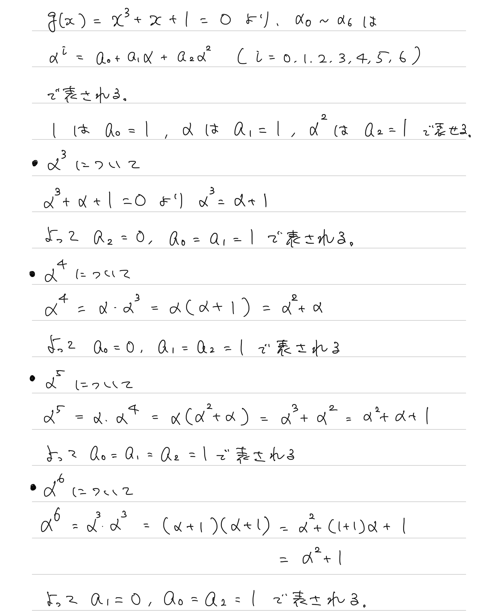
例題5.7 解法

Slide 15
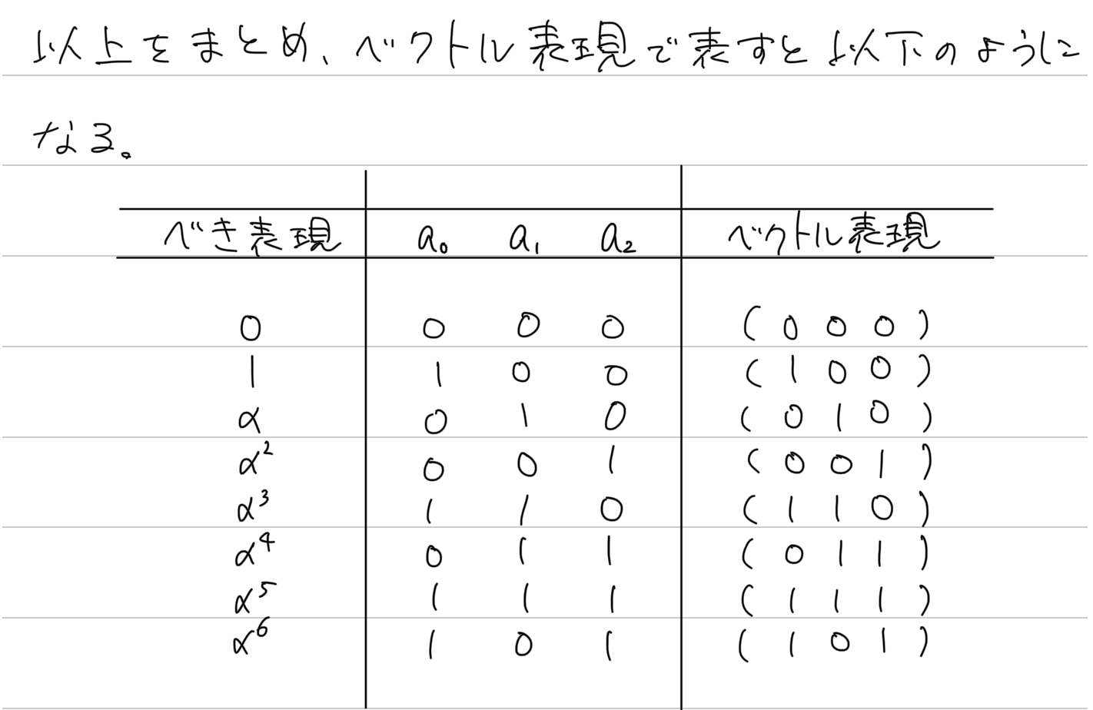
例題5.7 まとめ

Slide 16
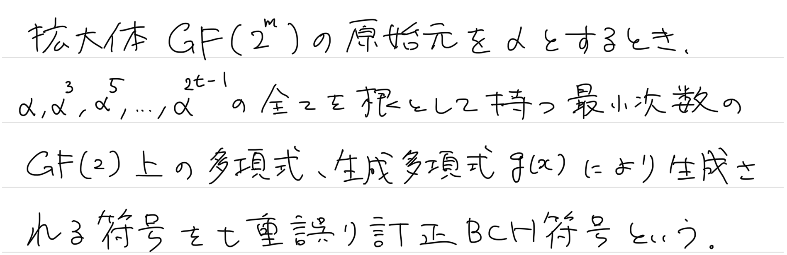
BCH符号について

Slide 17
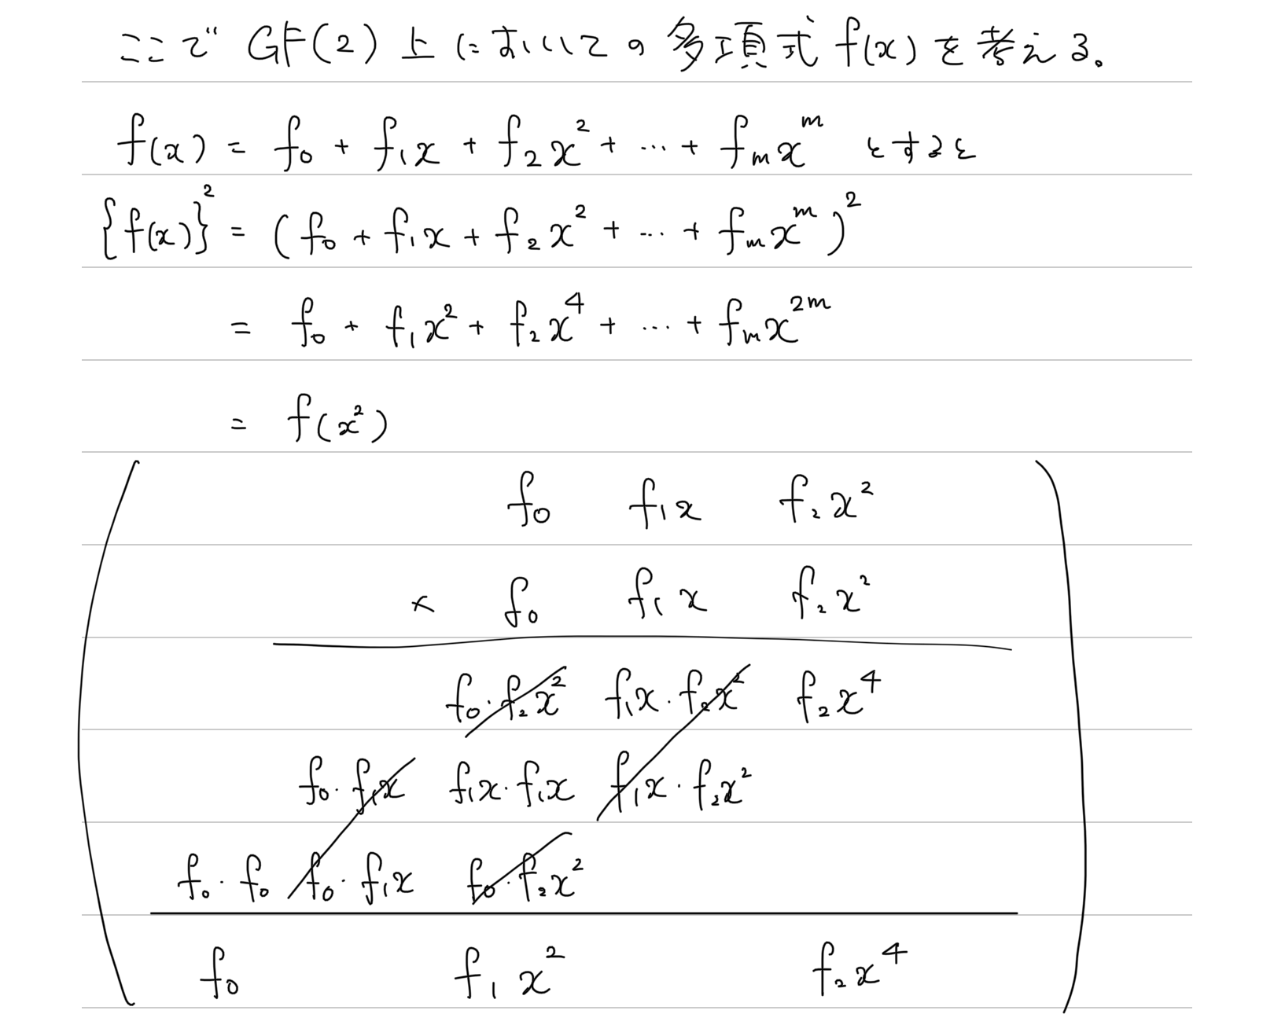
生成多項式の根について

Slide 18
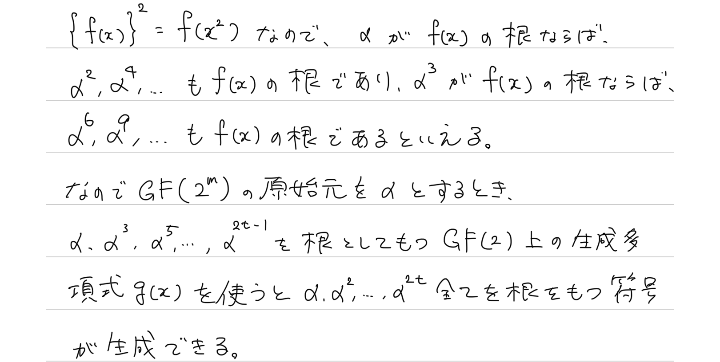
生成多項式の根について

Slide 19
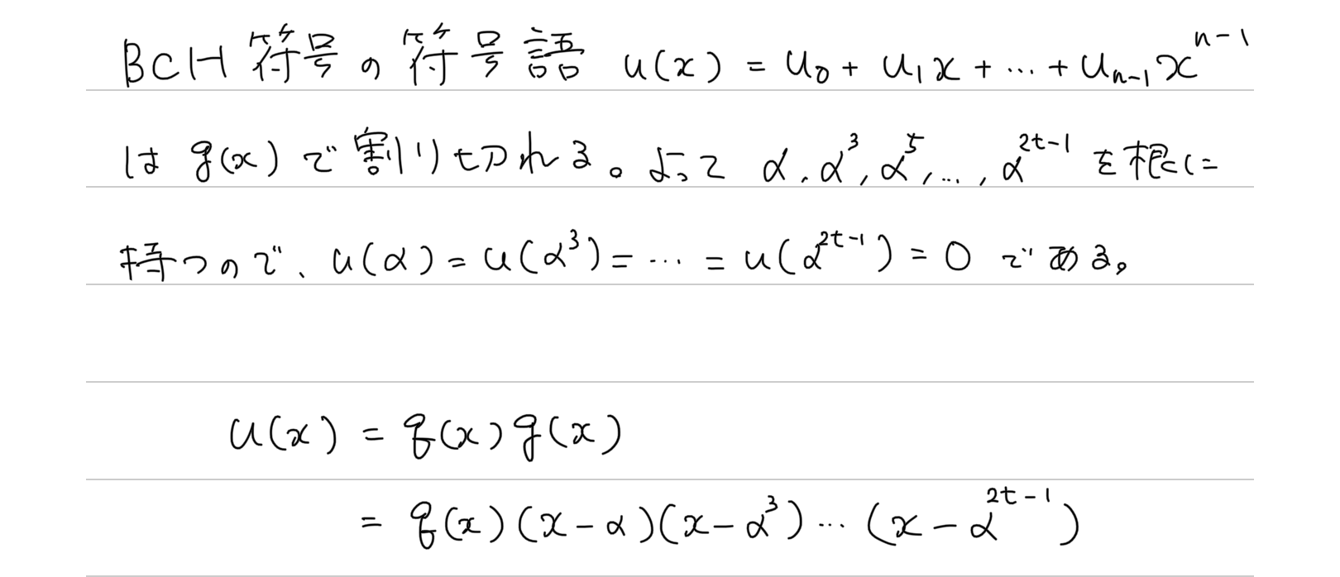
BCH符号の符号語について

Slide 20
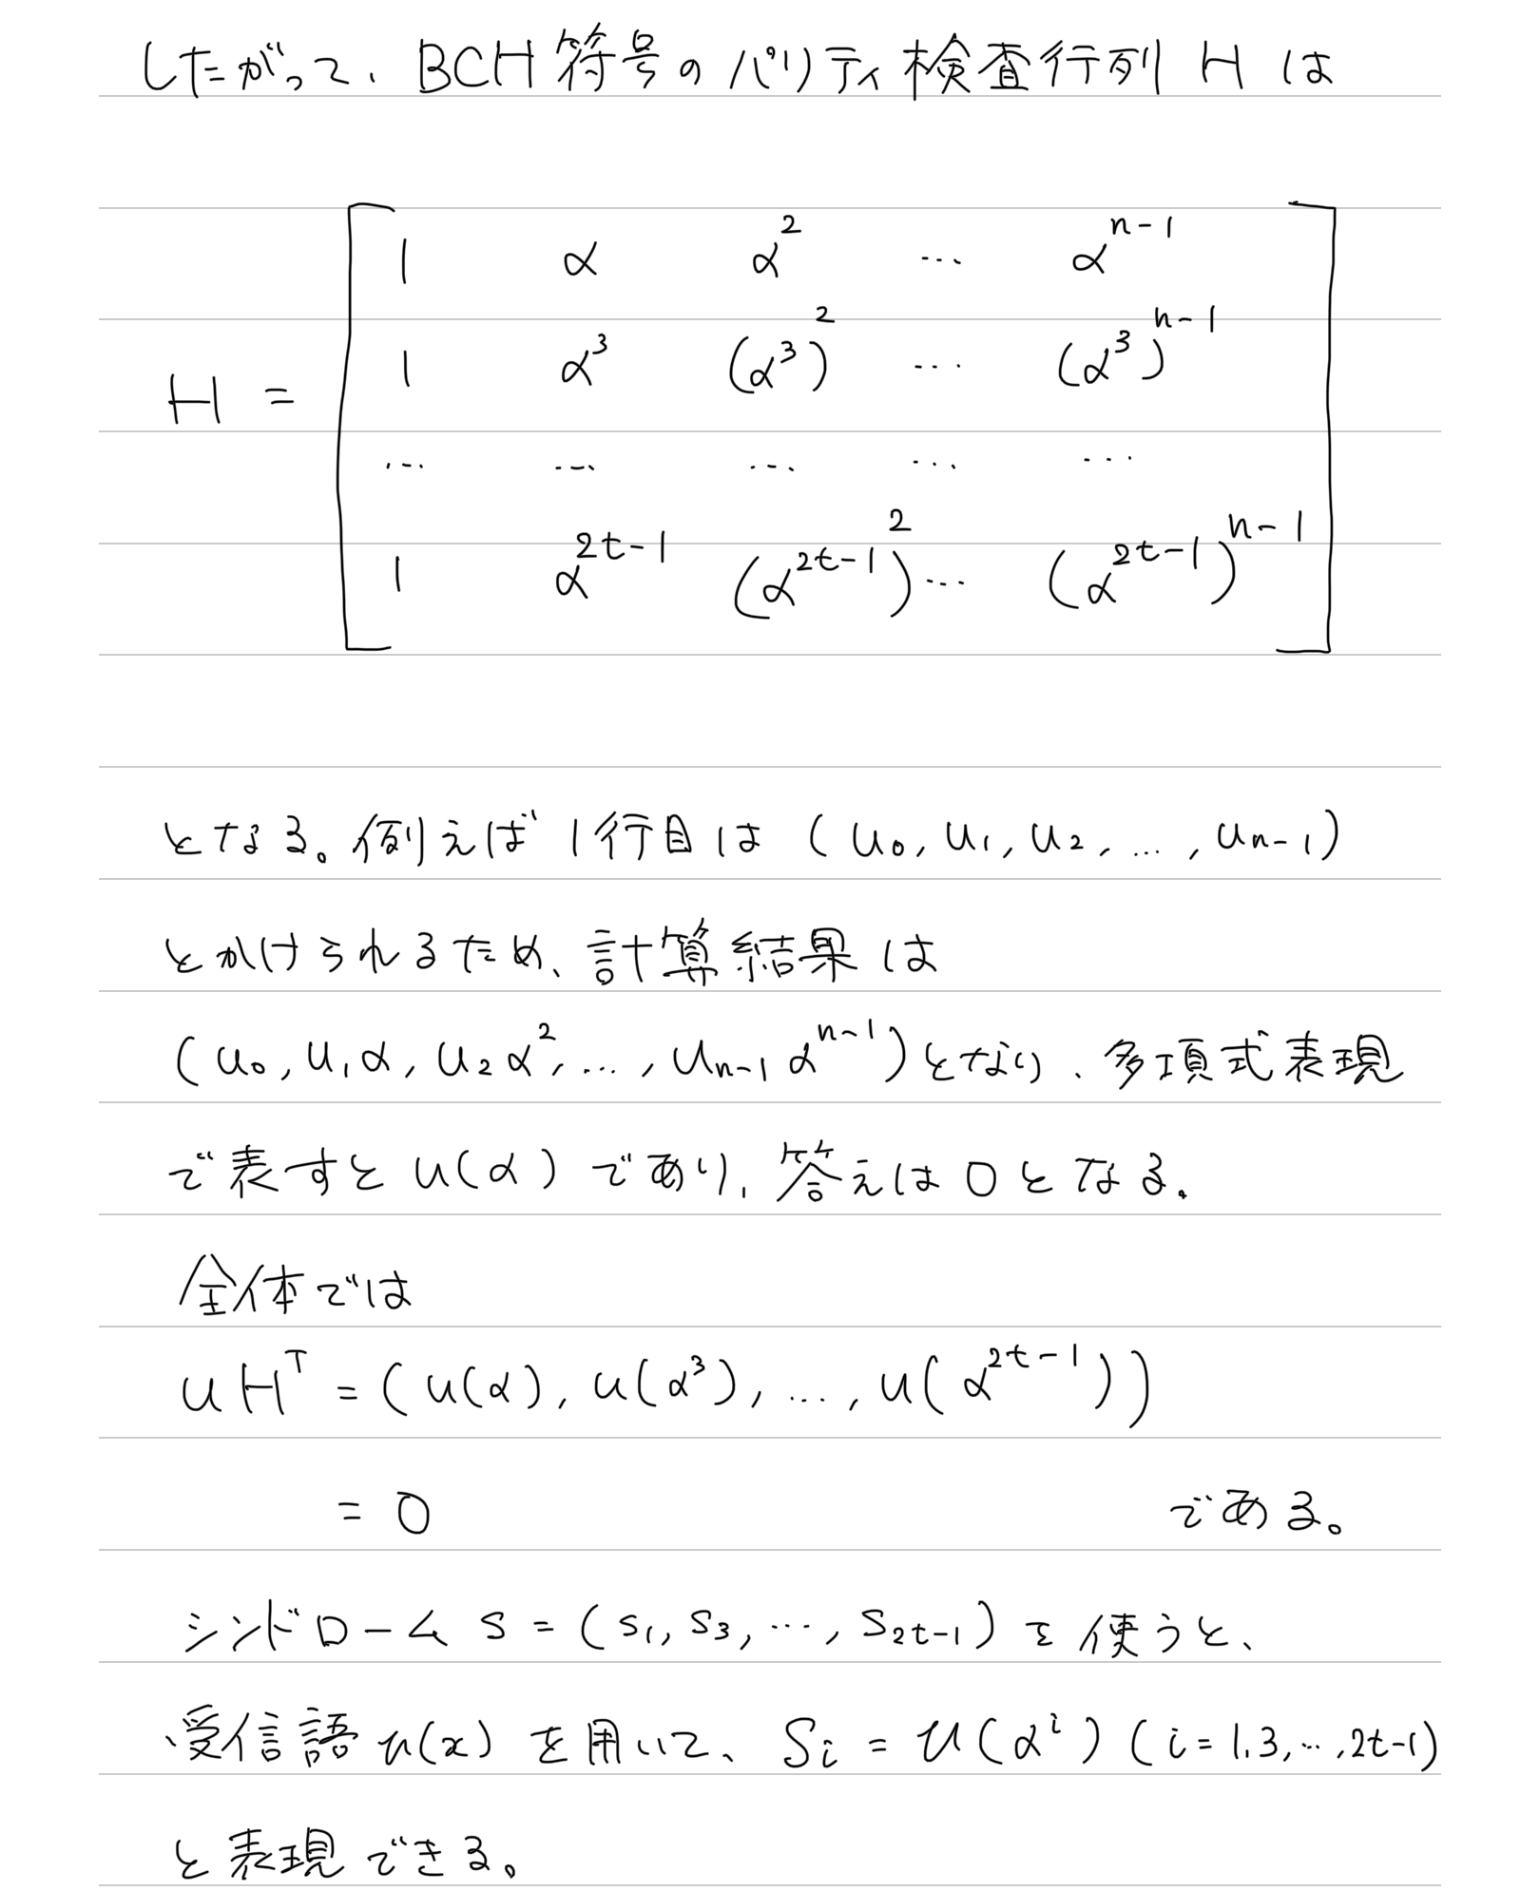
BCH符号のパリティ検査行列

Slide 21
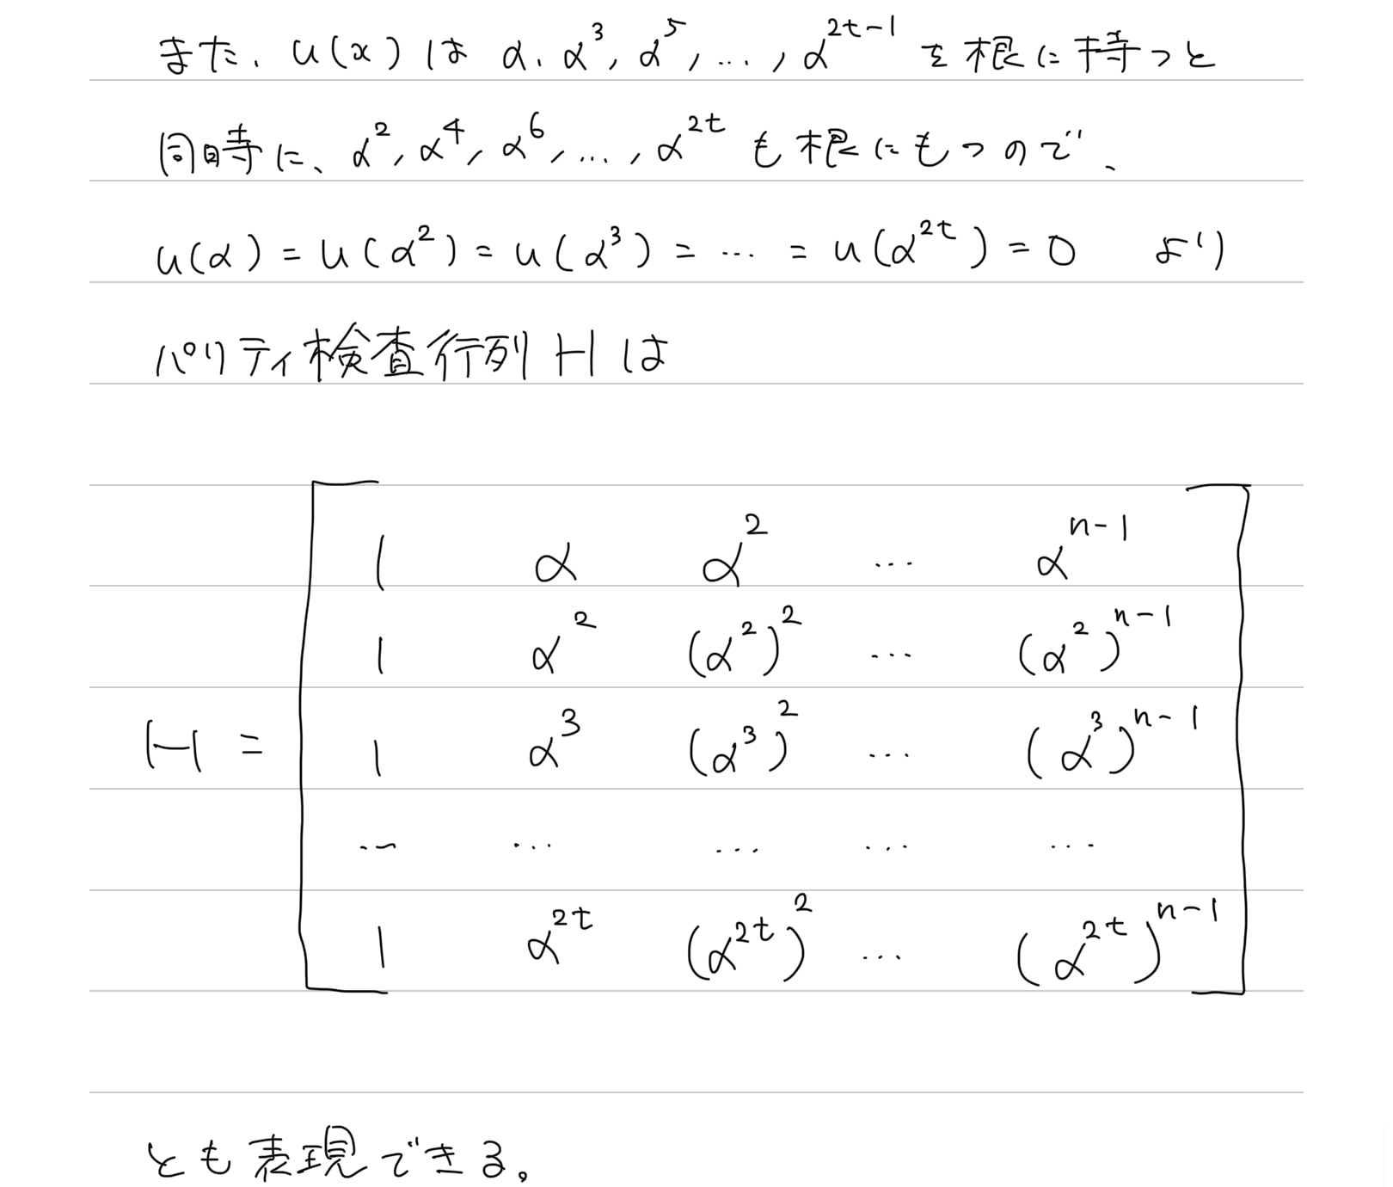
BCH符号のパリティ検査行列

Slide 22
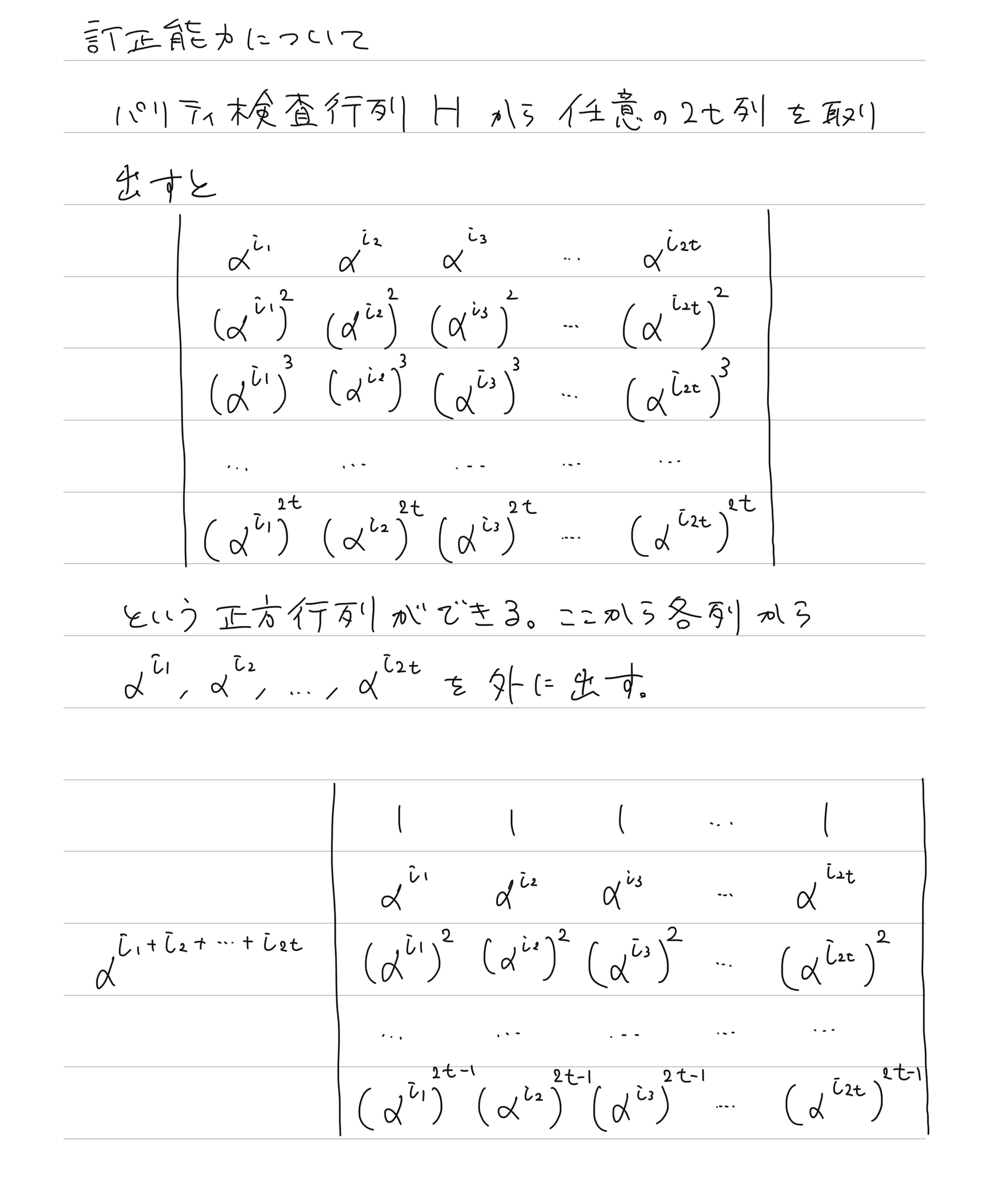
訂正能力について

Slide 23
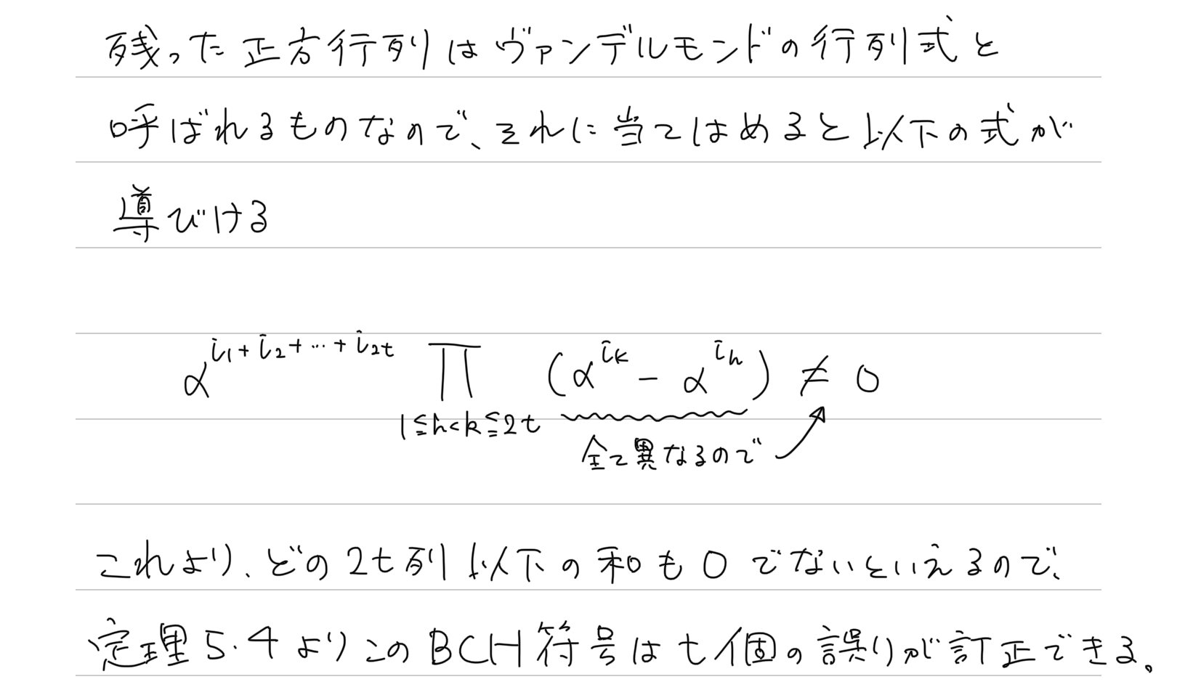
訂正能力について

Slide 24
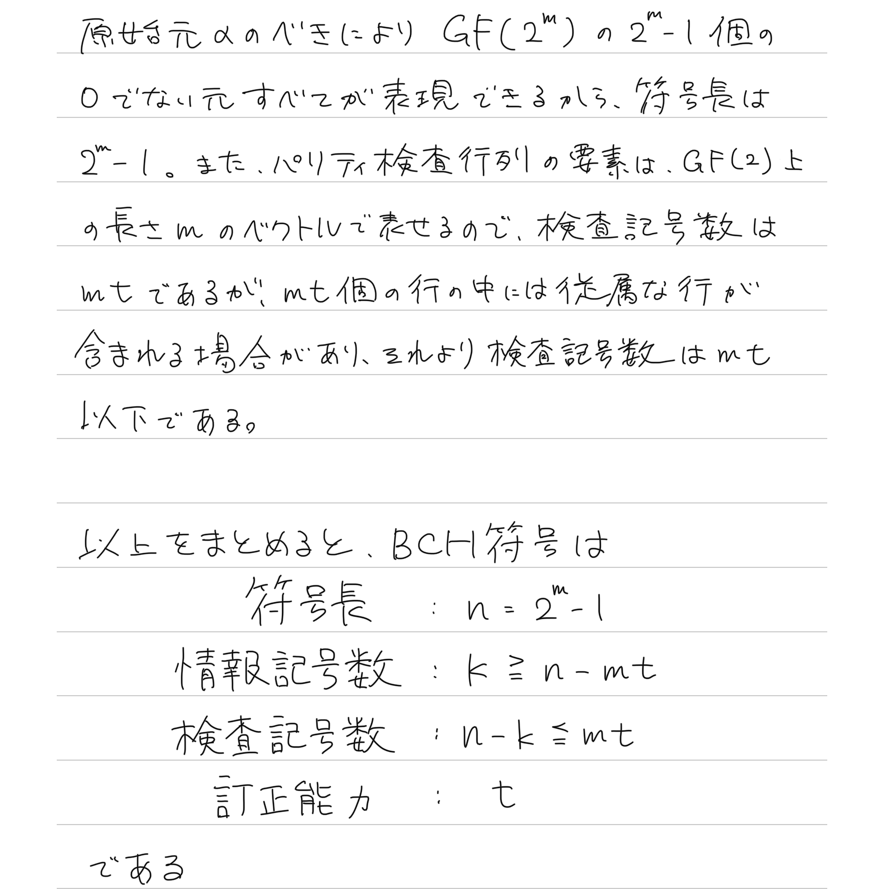
符号長など

Slide 25
次回までに
RS符号の学習

